Slide 1
Членистоногие.
Разнообразие.

Slide 2
Членистоногие делятся на 3 крупных группы.
членистоногие
Насекомые
Паукообразные
Ракообразные

Slide 3
Насекомые делятся на множество групп.
Полное превращение
Неполное превращение
Тараканы
Полужесткокрылые
Прямокрылые
Стрекозы
Богомоловые
Вши
Равнокрылые
Подёнки
Жесткокрылые
Чешуекрылые
Перепончатокрылые
Двукрылые
Блохи
Ручейники

Slide 4
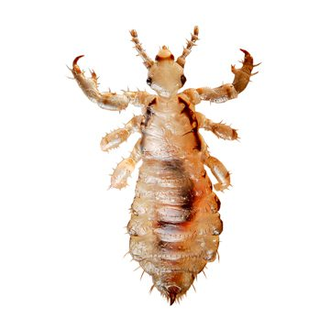
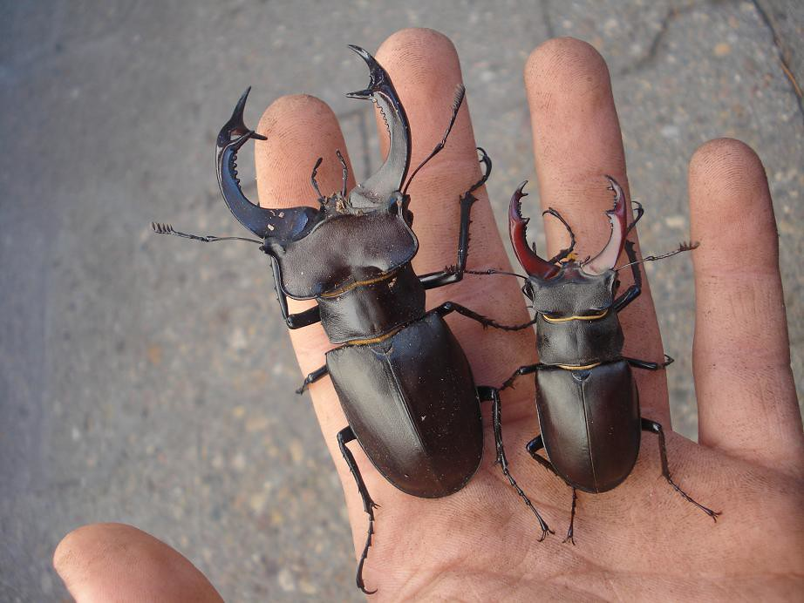
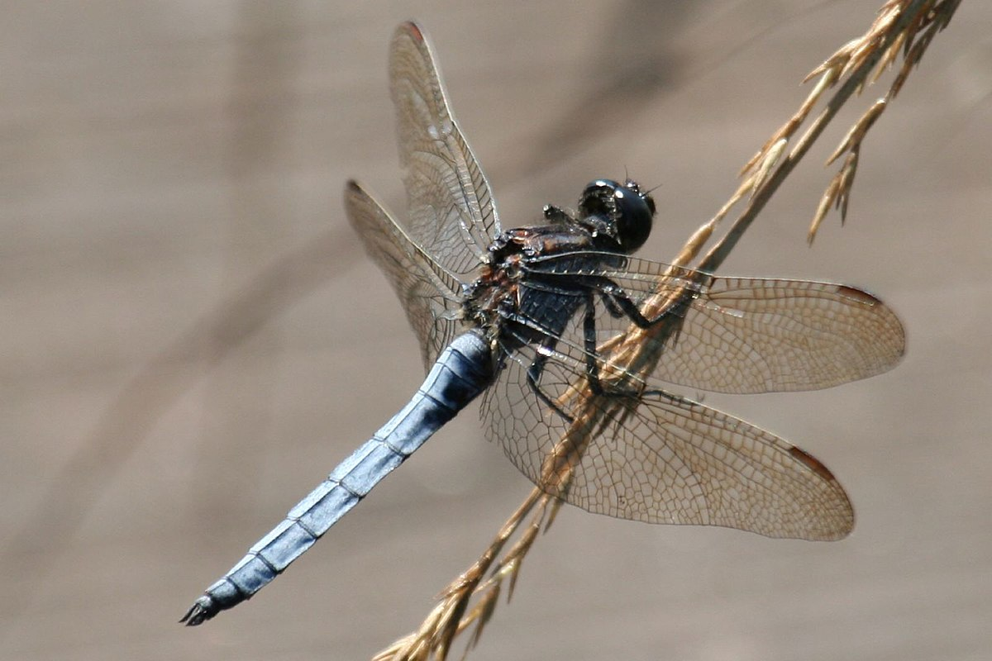
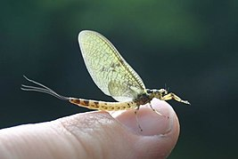
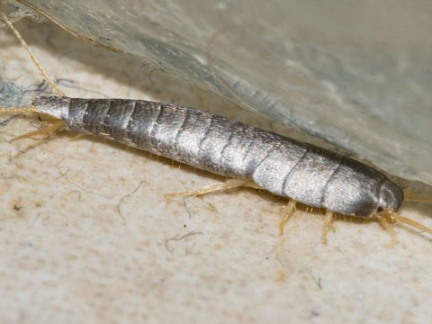
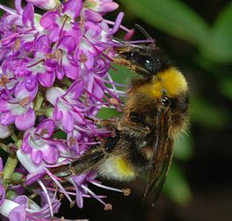

Slide 5
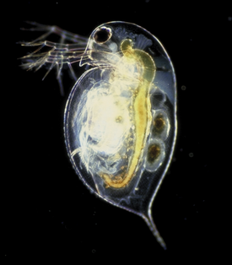
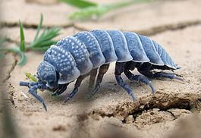
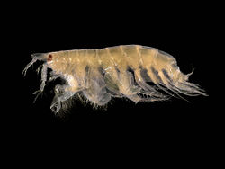
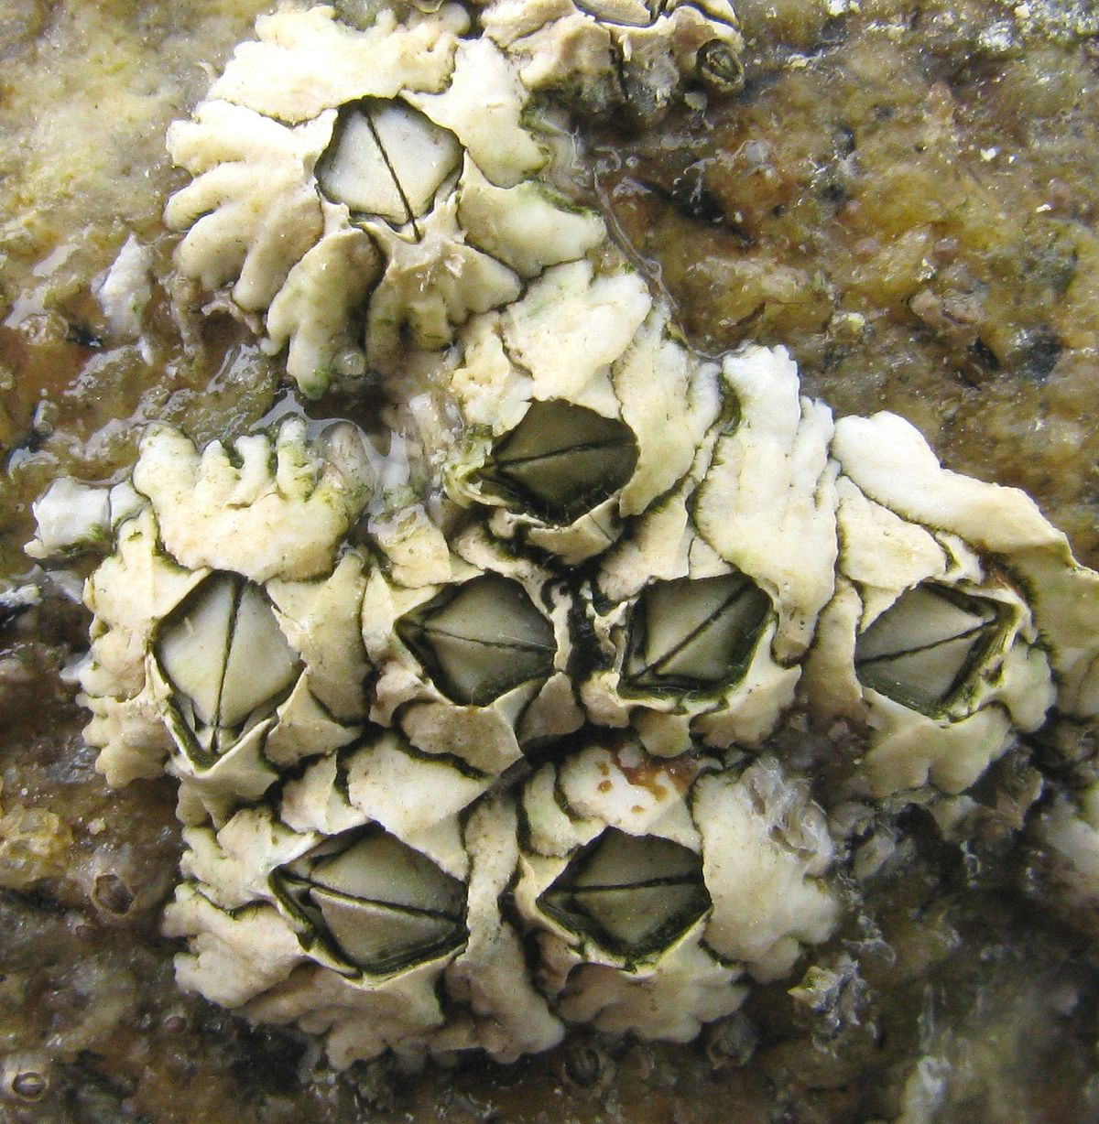
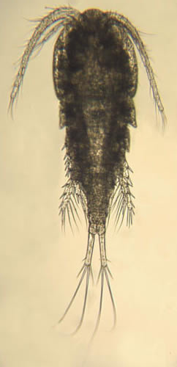
Ракообразные
Низшие
Высшие
Листоногие
(дафния)
Веслоногие
(циклоп)
Усоногии
(морской желудь)
Равноногие
(мокрицы)
Разноногие
(бокоплав)
Десятиногие

Slide 6
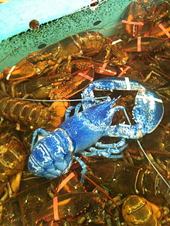
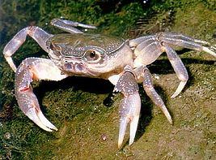
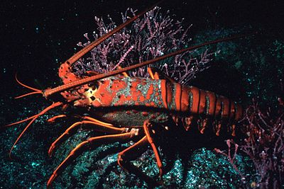
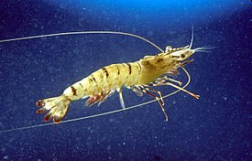
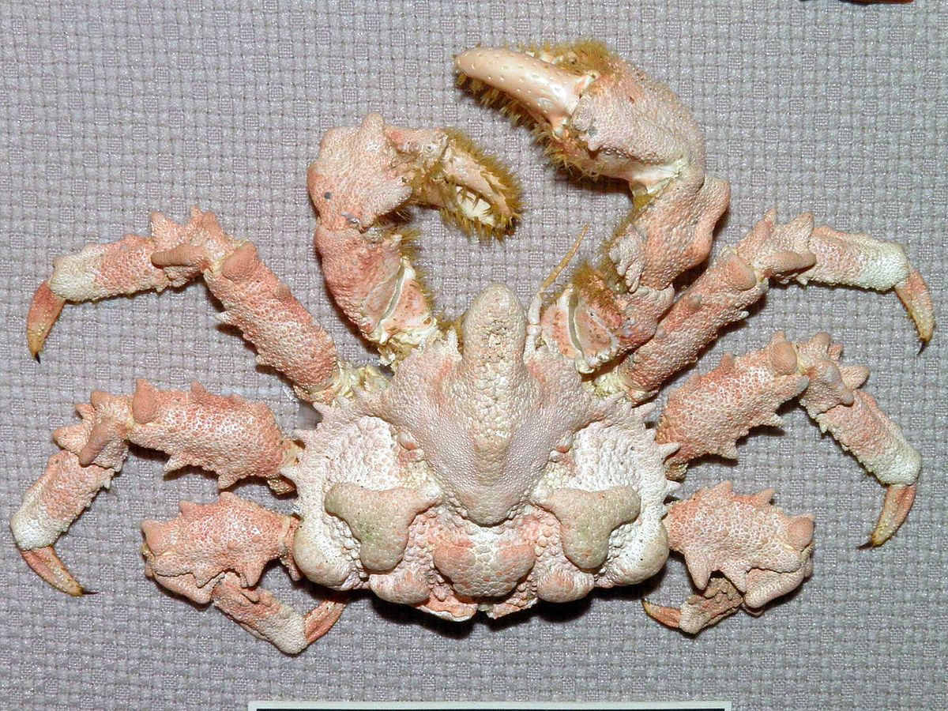
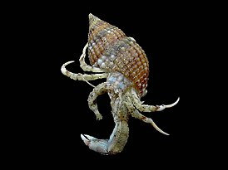
Десятиногие
Рак
Омар
Лангуст
Краб
Креветка

Slide 7
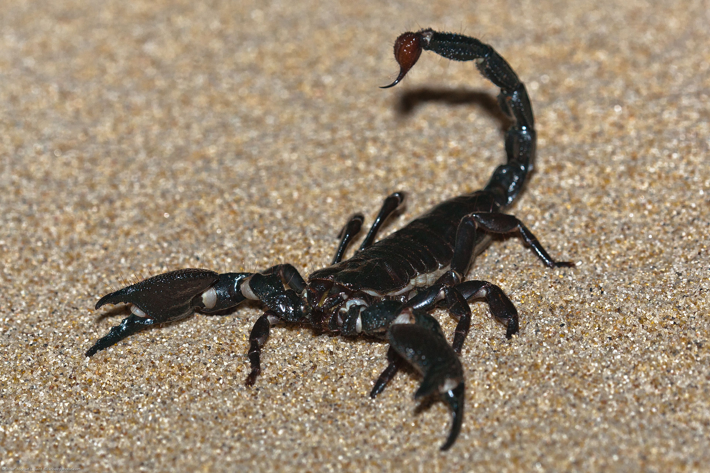
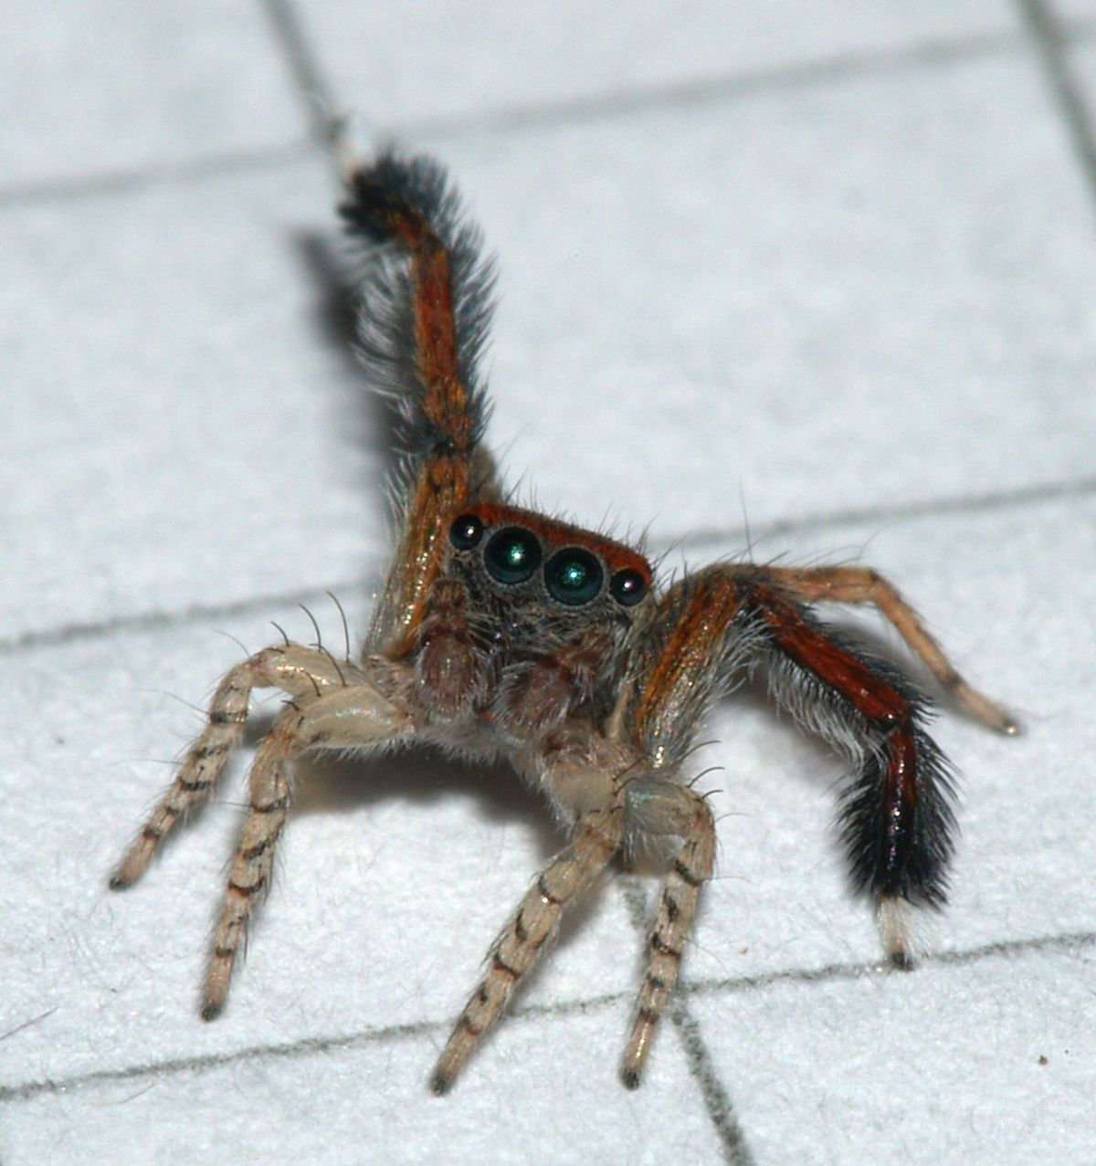
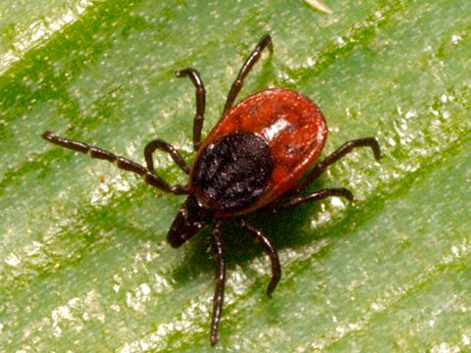
Паукообразные представлены в первую очередь пауками, клещами и скорпионами.

